Slide 1
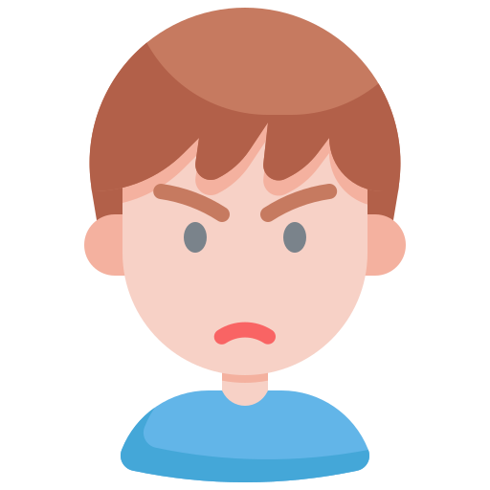
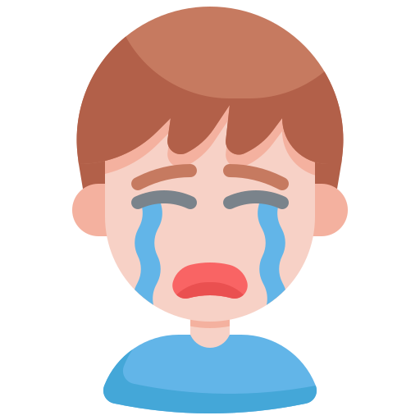
HOY ES
EL TIEMPO DE HOY
ESTACIÓN DEL AÑO
CÓMO ME SIENTO HOY

Slide 2
LUNES
MARTES
MIÉRCOLES
JUEVES
VIERNES
SÁBADO
DOMINGO

Slide 4
PRIMAVERA
VERANO
OTOÑO
INVIERNO

